Slide 1

uważne spojrzenie jako sposób odbioru dzieła filmowego
Medytacja w/o kinie

Slide 2

1. Kontekstualizacja

Slide 3

psychologiczna koncepcja mindfulness
nieopisująca i nieoceniająca świadomość, skoncentrowana na przeżywanej właśnie chwili, w której każda myśl czy doznanie pojawiające się w polu uwagi są akceptowane w obecnej postaci.

Slide 4

Konteksty uważności
koncepcja mindfulness
slow movement
slow science
slow food
slow cinema

Slide 5

slow movement
ruch kulturowy o charakterze globalnym,
który kontestuje przyspieszenie współczesnego świata,
orędując za powrotem do życia w jego naturalnym rytmie.

Slide 6
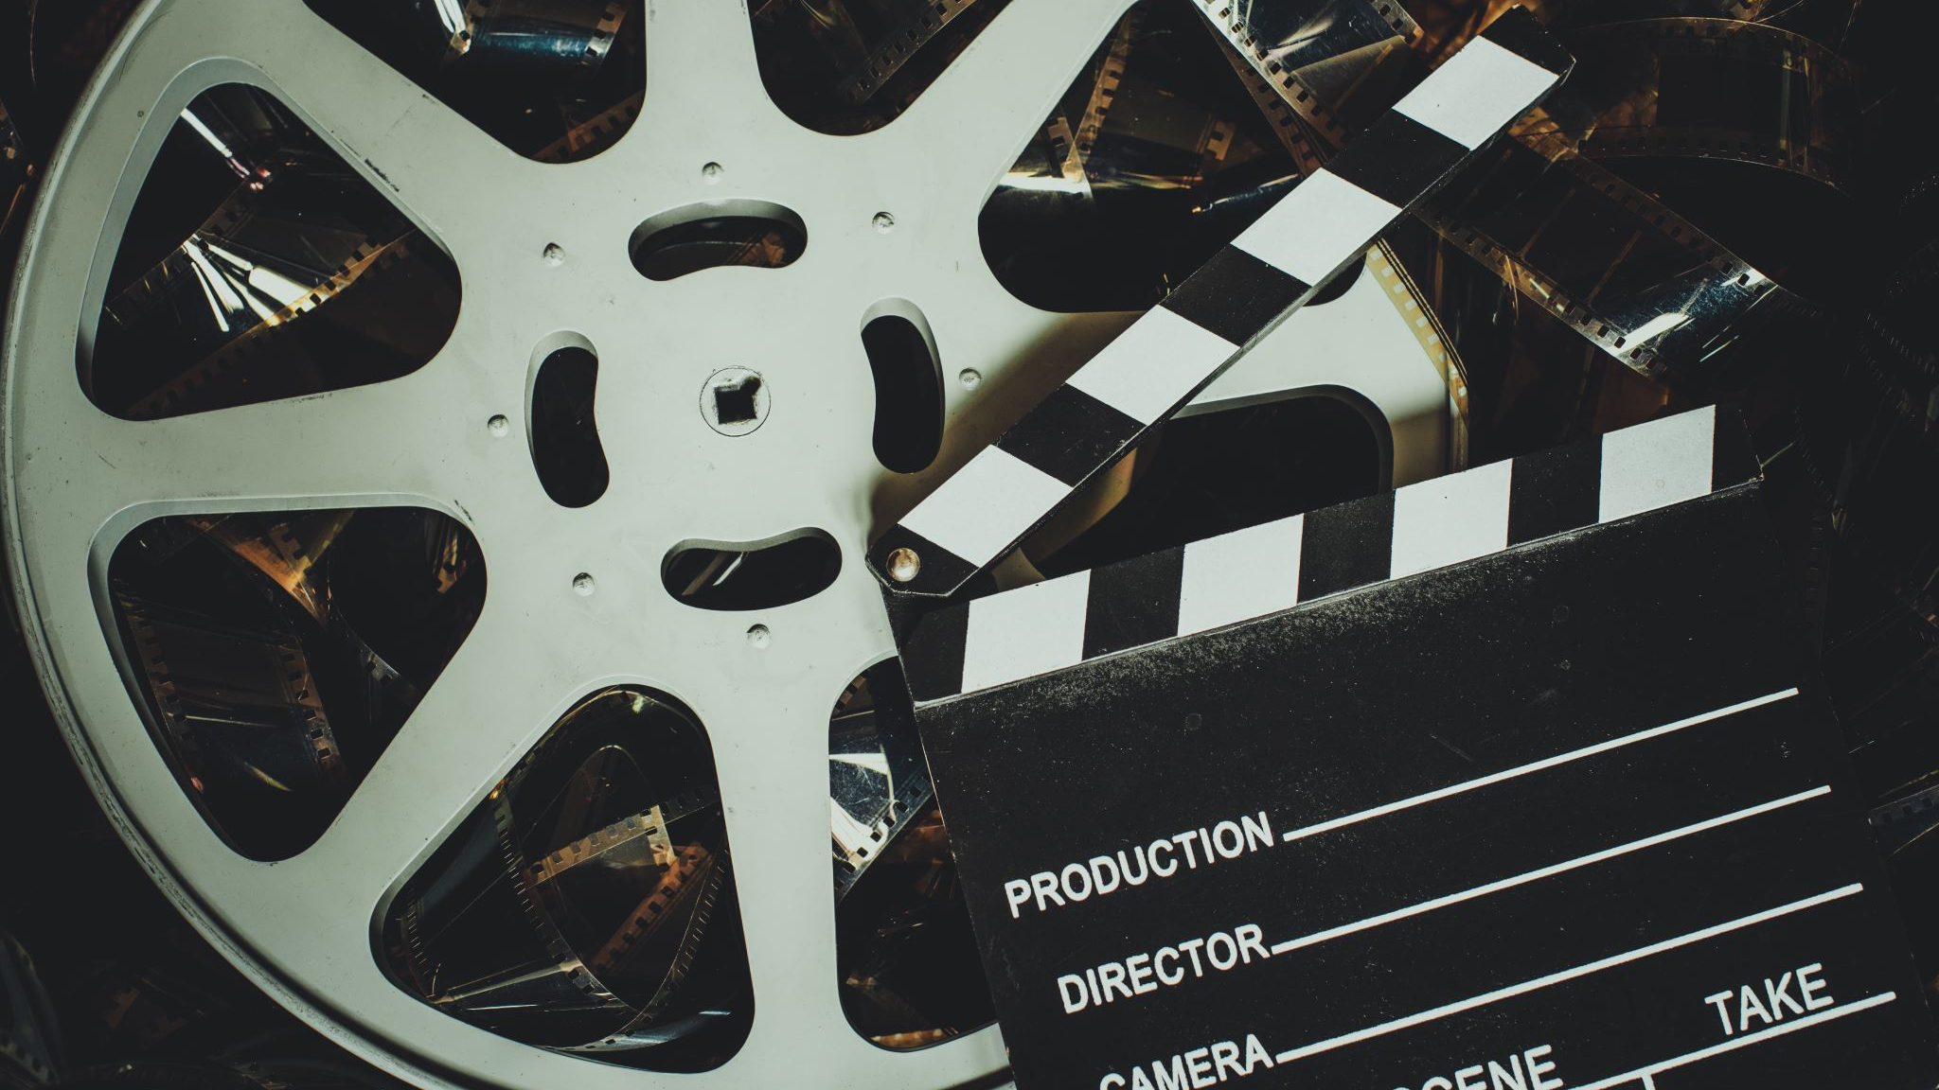
slow cinema
kontestacja polityki kina głównego nurtu
papierowy konstrukt – istniejący w umysłach badaczy
i w oczach widzów europejskich festiwali filmowych

Slide 7
Sztuczny konstrukt slow cinema zaistniał z potrzeby przeżycia tzw. świeckiej epifanii.
TEZA I

Slide 8
2. Trochę teorii

Slide 9


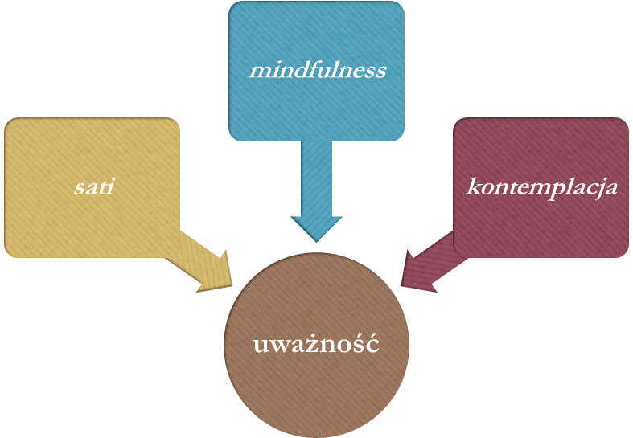


Slide 10

mindfulness
Jona Kabat-Zina
tłum. „uważność”, „przytomność”
świecka koncepcja, neutralna światopoglądowo
praktyczna instrukcja, jak postępować, by stać się wydajniejszym, zwiększyć swoją efektywność, a także zachować zdrowie
i przywrócić wewnętrzną równowagę

Slide 11
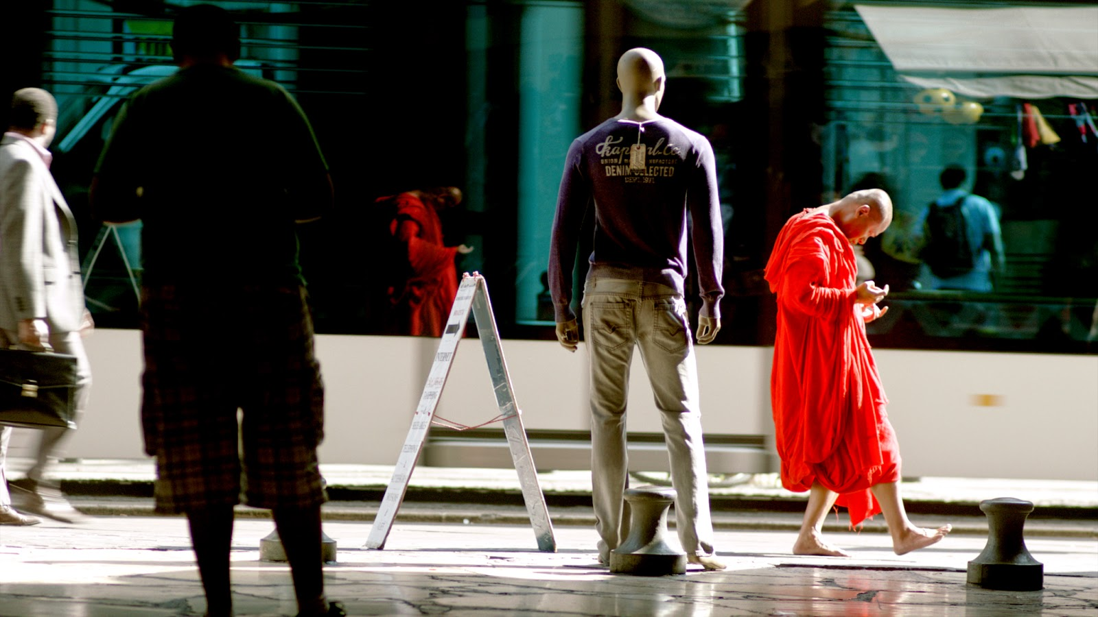

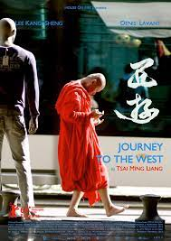
buddyjska sati
jako „przytomność” – akt ustanawiania
obecności obiektu w polu świadomości
jako „pamięć” – akt przywoływania uwewnętrznionych obiektów oraz idei
To zdjęcie, autor: Nieznany autor, licencja: CC BY

Slide 12
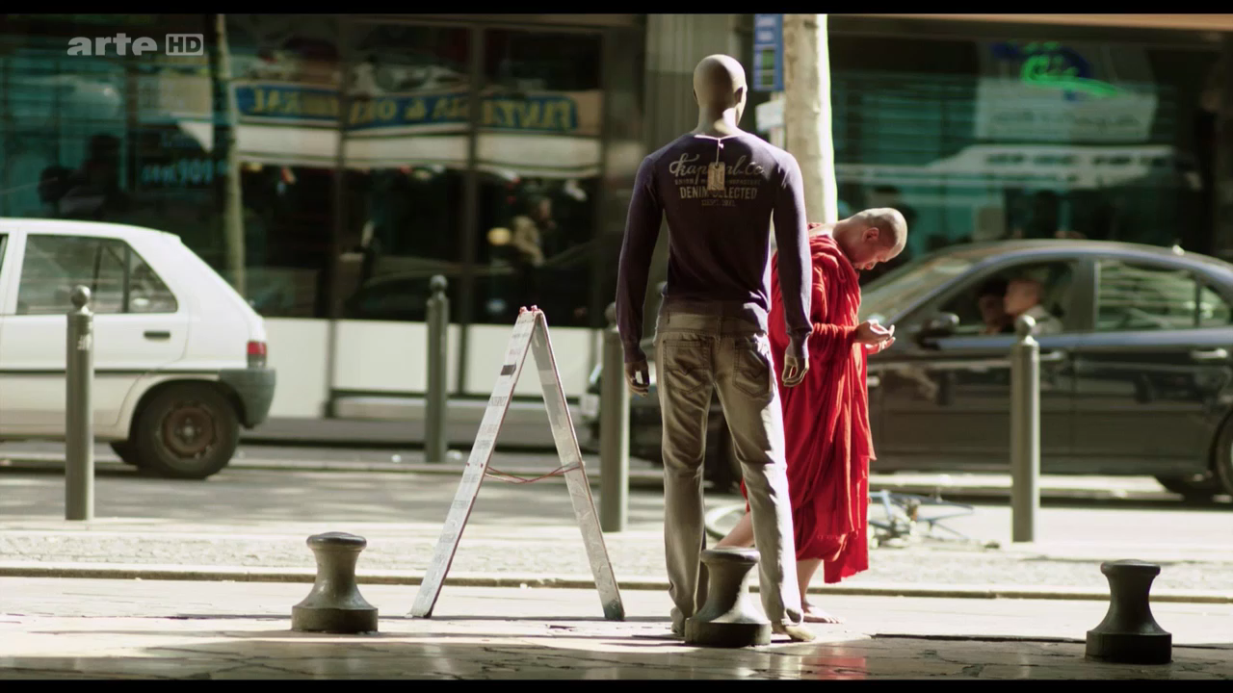

Slide 13
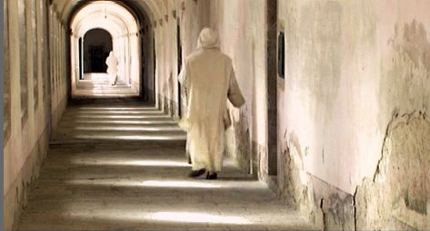

chrześcijańska kontemplacja
nauka wyrzeczenia
prowadzi do doświadczenia transpersonalnego,
do szerszej świadomości bytu.
pozwala rozpoznać głębokie wzajemne powiązania wszelkiego życia.
To zdjęcie, autor: Nieznany autor, licencja: CC BY-NC-ND

Slide 14
Zabieg slow w kinie to „uważność, która przejawia się na gruncie filmowym”.
TEZA II

Slide 15
3. Analizy

Slide 16

Filmoznawcza definicja zabiegu slow
Praca dyspozytywu opiera się na ujęciach statycznych; sporadycznie wykorzystywane są także bardzo wolne panoramy i dojazdy transfokatorem;
Minimalny ruch wewnątrzkadrowy; plany pełne bądź średnie;
Dźwięk diegetyczny bądź brak dźwięku;
Montaż nienacechowany semantycznie (techniczny akt);
Prymat stylu (brak klasycznie definiowanych narracji i inscenizacji)
Antypsychologizm bohaterów;
Wyemancypowane znaczeniowo ujęcia trwają kilkanaście – kilkadziesiąt minut, bądź też cały utwór filmowy składa się z jednego ujęcia.

Slide 17
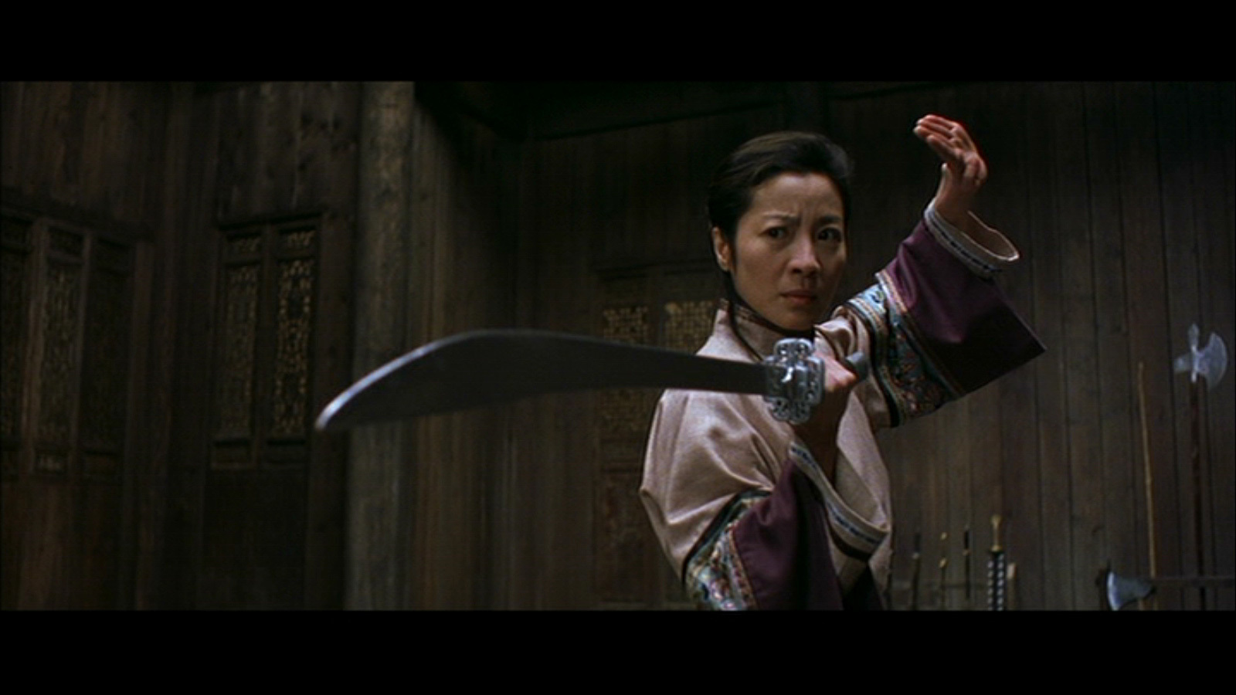
Zabieg slow w klasycznej dramaturgii filmowej
Przykłady:
          kino akcji
          horror
          thriller
To zdjęcie, autor: Nieznany autor, licencja: CC BY-NC-ND

Slide 18
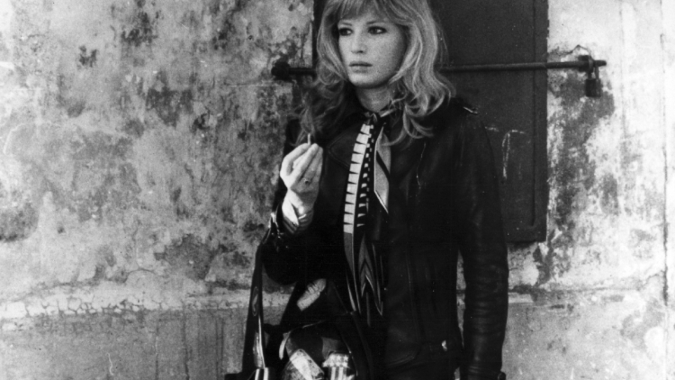
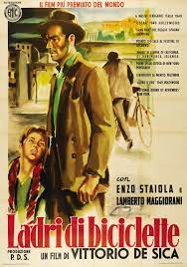

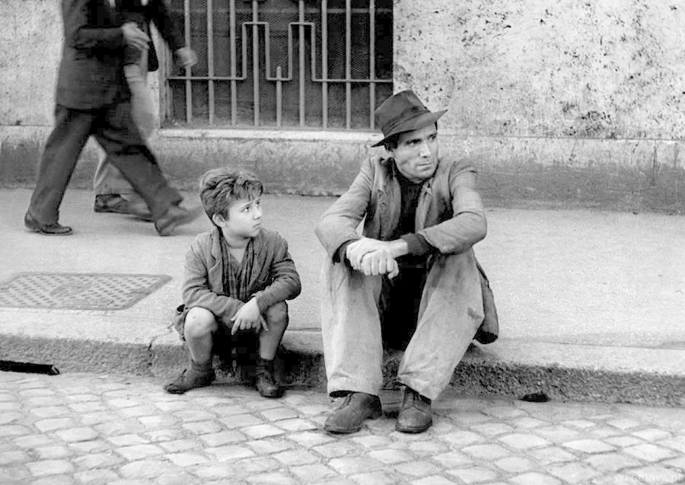
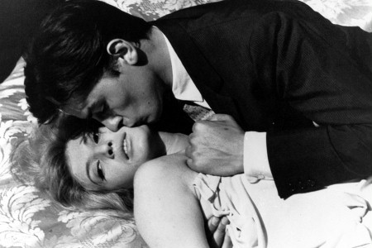
Praktyki realistów i modernistów
(oraz ich naśladowców):
To zdjęcie, autor: Nieznany autor, licencja: CC BY-ND

Slide 19
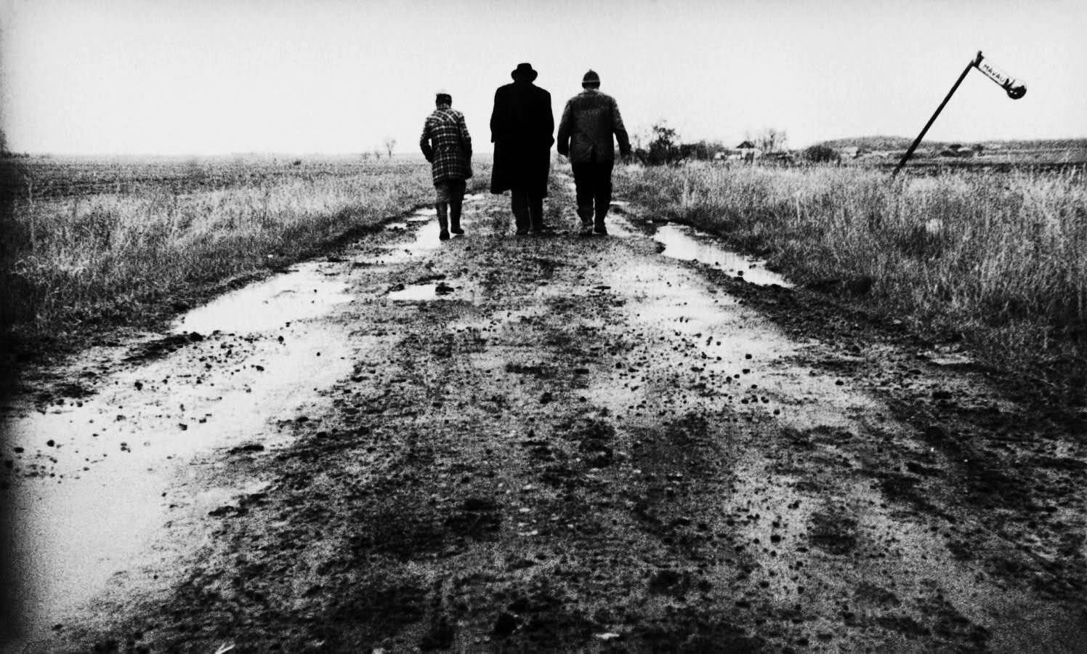
FILMY RADYKALNIE SLOW
opisywalne tylko przez język apofatyczny? (Dedramatyzacja/pddaramtyzowanie, antypsychologizacja, spowolnienie tempa akcji, ograniczenie środków filmowego wyrazu, eliminacja elementów intrygi, dialogu i scenografii)
→ PROBLEM Z OPISEM = ZROZUMIENIEM
To zdjęcie, autor: Nieznany autor, licencja: CC BY-SA-NC

Slide 20
Można wyróżnić takie dzieła filmowe, w których zabieg slow stanowi nadrzędną strategię realizacyjną.
TEZA III

Slide 21
Filmy typu slow domagają się specyficznego sposobu odbioru – uważnego spojrzenia.
TEZA IV

Slide 22

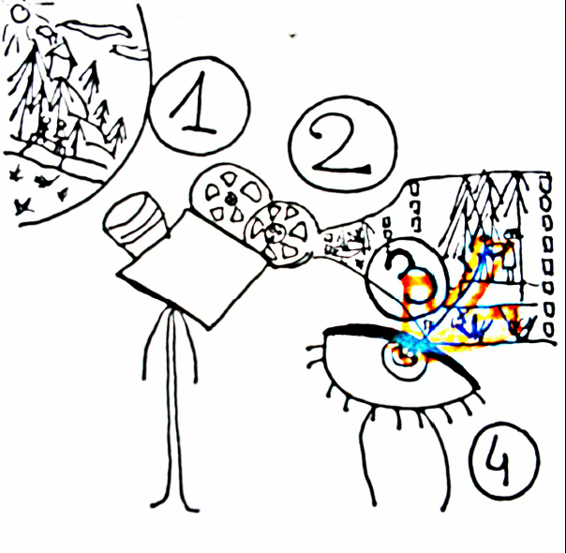
„UWAŻNE SPOJRZENIE”
jako zaprojektowana w dziele strategia odbiorcza

Slide 23
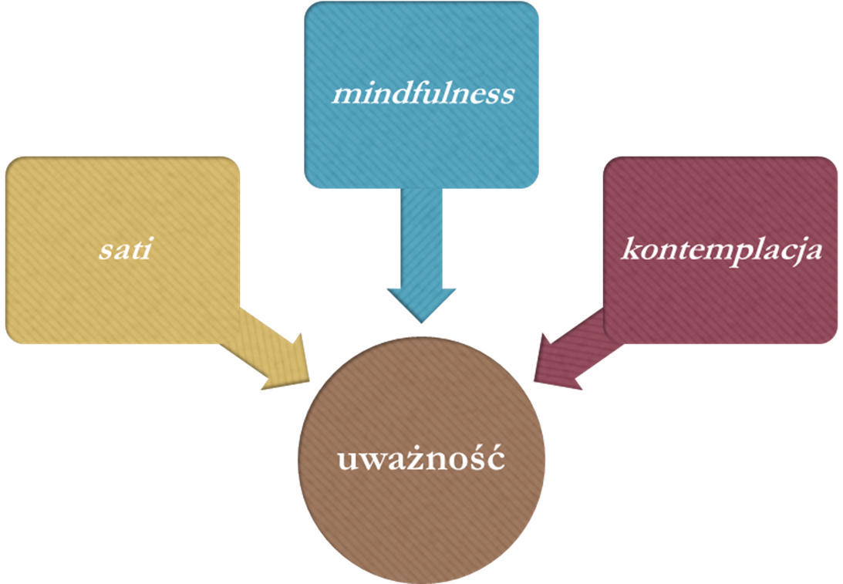
Specyfika „uważnego spojrzenia”:
odbiór bieżącej chwili, w której, nawet jeśli jest niepozorna, zawiera się już całość rzeczywistości;
laboratoryjne warunki dla procesów poznawczych → mechanizmy obronne (widza)
dystans jako zaangażowanie wyższego rzędu
AFIRMATYWNA PODSTAWA: postawa uważności odpowiada za obecność obiektów w polu percepcji
→ nowe wymiary pozornie tylko znanej rzeczywistości

Slide 24
4. Edukacja filmowa

Slide 25

Potencjał „uważnego spojrzenia”
alternatywny sposób oglądu fenomenów i zdarzeń
prowokuje w procesie odbioru twórczą reakcję ze strony widza
„medytacja nad światem” → „świecka epifania” – objawienie się rzeczywistości, która nie jest ontologicznie inna od tej powszedniej, dobrze znanej, ale przejawia się w całkiem nowy sposób
inna niż powszechna dystrybucja emocji:
  spontaniczny przepływ emocji
  metodyczna analizę własnej sfery emocjonalnej

Slide 26


Strategia „uważnego spojrzenia”
– przykładowe scenariusze lekcji

Slide 27
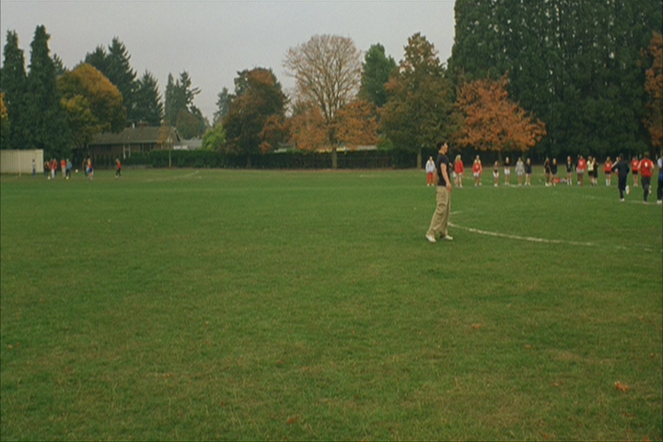

Slide 28
Strategia uważnego spojrzenia posiada szczególną wartość jako sposób odbioru dzieła filmowego.
TEZA V

Slide 29

W ramach rozszerzenia omówionego tematu polecam lekturę artykułów mojego autorstwa:
Uważne spojrzenie – nowy paradygmat poznawczy dla europejskiego kina slow, "Kultura współczesna": Rewolucja uważności, 3(110)/2020, s. 148-159.
https://www.nck.pl/upload/2021/05/kw_3-2020_uwazne-spojrzenie.pdf
Slow cinema, czyli o siedzeniu w kinie, „Fragile” 2018, nr 1–2 (39–40): Medytacja, s. 38–43.

Slide 30

Dziękuję za uwagę i zachęcam do dalszego kontaktu:
Anna M. Piskorska
a.m.piskorska@gmail.com

